Slide 1
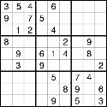
Projet de groupe : Le résolveur de sudoku
Réalisé par:
Adrien blassiau
émile Lalo
HAMid Massaoud

Slide 2
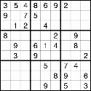
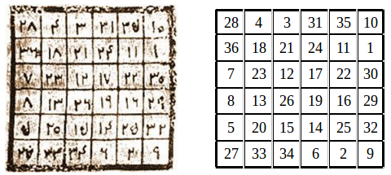
Le jeu de sudoku
Le carré magique chinois ( 650 av. J.-C.)

Slide 3
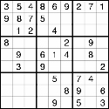
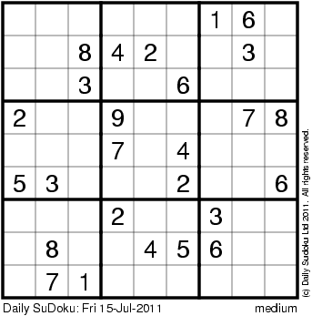
Le jeu de sudoku
Le sudoku tel que nous le connaissons inventé par Howard Garns en 1979.
9 symboles qui ne peuvent apparaitre qu’une seule et unique fois par ligne, colonne et cellule.

Slide 4
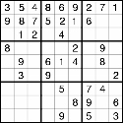
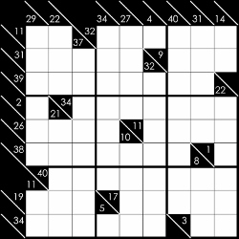
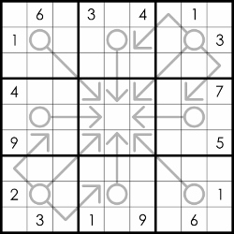
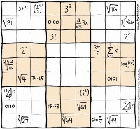
Le jeu de sudoku
Blackout sudoku
Arrow sudoku
…et pour les plus matheux

Slide 5
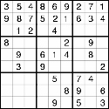
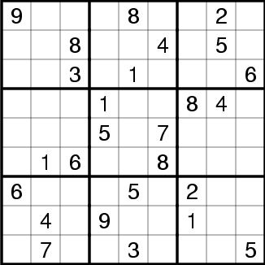
Présentation du projet
Le but du projet est simple : résoudre un sudoku, ne possédant que son image sous un format png.
On utilise les bibliothèques matplotlib et numpy.
?
?
?
?
?
?
?
?
?

Slide 6
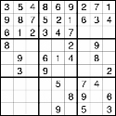
Présentation du projet
Le projet se découpe en trois parties :
-La reconnaissance de la grille
-La résolution de la grille
-La reproduction des réponses sur la grille

Slide 7
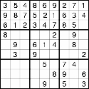
Présentation du projet
La reconnaissance de la grille en étapes
-Charger l’image
-Enlever la grille
-Pointage de case et centrage de l’image d’un nombre
-Déterminer les caractéristiques de l’image du nombre
-Repérer les cases vides, prendre les coordonnées
-Recréer le sudoku sous forme de liste contenant l’ensemble des chiffres déjà présents dans la grille

Slide 8
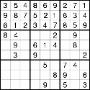
Présentation du projet
Quelles données composent le vecteur caractéristique du nombre que l’on cherche à reconnaitre?
Le vecteur caractéristique d’une image d’un chiffre centré (ci-dessous) est composé de divers éléments calculés par diverses fonctions :
[0.23188406, 0.79710144, 0.97142857, 0.84761906, 1.0, 1.0, 1.0, 1.0, 1.0, 1.0, 1.0, 0.0, 1.0, 1.0, 0.58191854, 0.10210657, 0.0041136146, 0.57971013]
-De rapport pixels noirs/pixels blancs sur les lignes
-De points caractéristiques
-De rapports pixels noirs/ pixels blancs sur des zones

Slide 9
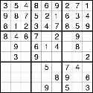
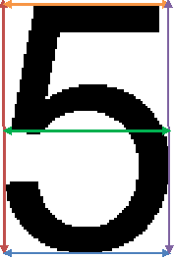
Présentation du projet
-De rapport pixels noirs/pixels blancs sur les ligne

Slide 10
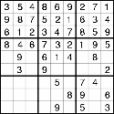
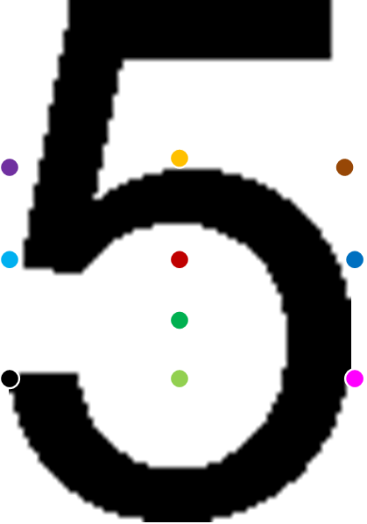
Présentation du projet
-De points caractéristiques

Slide 11
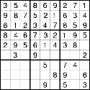



Présentation du projet
-De rapports pixels noirs/ pixels blancs sur des zones
1
2
3
1
2
3

Slide 12
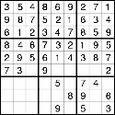
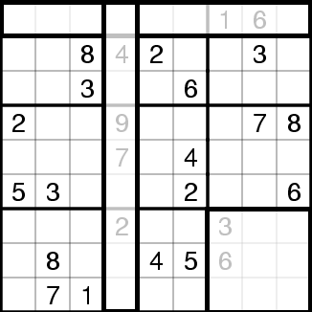
Présentation du projet
Le principe est simple :
-9 symboles (souvent les chiffres de 1 à 9)
-Chaque symbole ne peut apparaitre qu’une seule et unique fois par ligne, colonne et cellule.
ligne
cellule
colonne

Slide 13
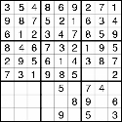
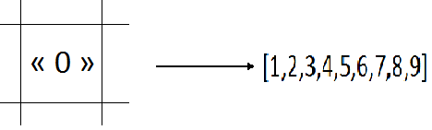
Présentation du projet
La résolution de la grille en étapes :
On prend la liste des chiffres trouvés
-On récupère les coordonnées des cases inconnues dans une liste
-On place ensuite une liste des possibilités dans ces cases
-On trie ces possibilités par déduction
-On utilise les règles du jeu pour résoudre des cases

Slide 14
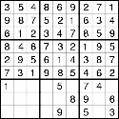
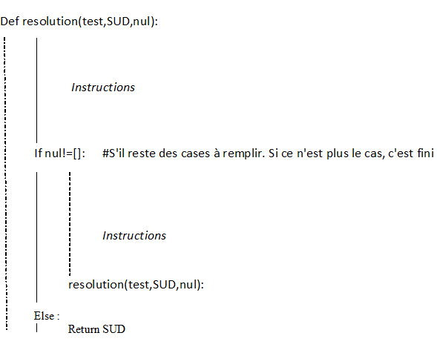
Présentation du projet
Si ça ne suffit pas, on crée une boucle récursive!
S'il reste des cases indéterminées:
• On fait une supposition sur une case inconnue
• On la test à l'aide de notre fonction
• On arrête la fonction en cours et on reviens en arrière si ça ne marche pas
• On renvoie la grille terminée si ça fonctionne

Slide 15
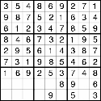
Présentation du projet
La reproduction des réponses sur la grille en étape :
On récupère la liste des chiffres initialement présents et la matrice de l’ensemble des chiffres
-On veut replacer les bons chiffres dans les bonnes cases de la grille

Slide 16
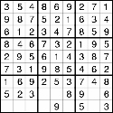
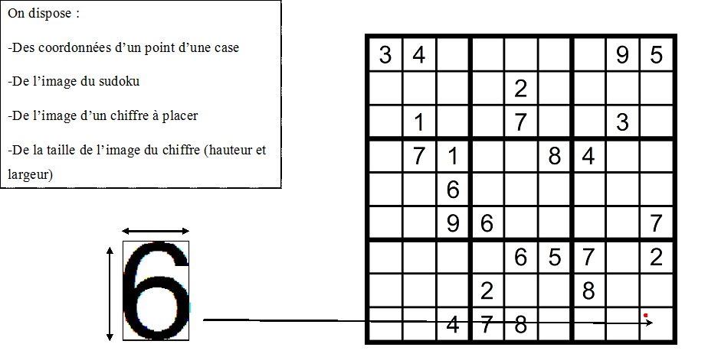
Présentation du projet

Slide 17
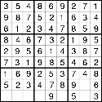
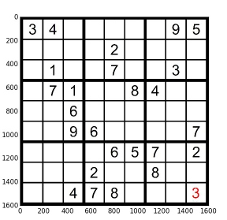
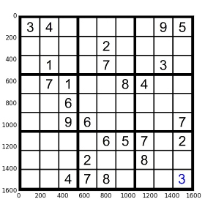
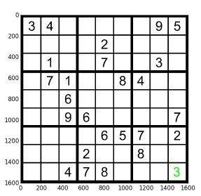
Présentation du projet

Slide 18
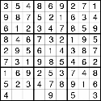
Difficultés rencontrées, limites et améliorations
Les Difficultés rencontrées :
-Vecteurs
-Résolution infaillible
-Coordonnées

Slide 19
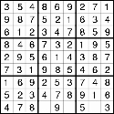
Difficultés rencontrées, limites et améliorations
Limites… :
-Taille de l’image
-Couleur de la grille
-Présence des chiffres

Slide 20
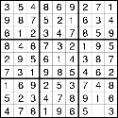
Difficultés rencontrées, limites et améliorations
…et idées d’améliorations :
-Vecteurs supplémentaires
-Réalisation sur une interface graphique
-Application Smartphone
-etc

Slide 21
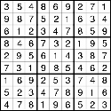
Test
Il ne reste plus qu’à tester le programme sur plusieurs grilles !

